Slide 1
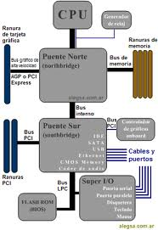
Arquitectura de computadores
La arquitectura de computadores: es el diseño conceptual y la estructura operacional fundamental de un sistema de computadora. Es decir, es un modelo y una descripción funcional de los requerimientos y las implementaciones de diseño para varias partes de una computadora, con especial interés en la forma en que la unidad sentar de procesamiento “UCP” trabajan internamente y accede a las direcciones de memoria.
La arquitectura es básicamente una visión típica conformada por capas de abstracción:
1: Sistema operativo y aplicaciones
2: Kernel
3: Firmware
4: Ensamblador

Slide 2
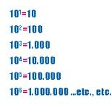
Órdenes de magnitud de información
Las órdenes de magnitudes son básicamente las que realizan las computadoras con la mayor capacidad, con utilizando los dispositivos que utilizan son:
1: el disco rígido
2: la memoria RAN
3: placa de video
4: sonido, etc.
Las medidas mínimas se encuentran en el BIT.
8 Bits = 1 Byte
1024 Bytes = 1 Kilobyte
1024 Kilobytes = 1 Megabyte
1024 Megabytes = 1 Gigabyte
1024 Gigabytes = 1 Terabyte
1024 Terabytes = 1 Peta byte
1024 Petabytes = 1 Exabyte
1024 Exabytes = 1 Zettabyte
1024 Zettabytes = 1 Yottabyte

Slide 3
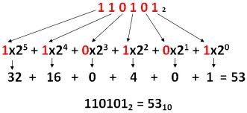
BINARIO A DECIMAL
El sistema binario en las informáticas y en las matemáticas, es un sistema de numeración en el que los números usual mente se representan utilizando solamente las cifras cero y uno “0 y 1”.
Es el que se utiliza en las computadoras, debido a que trabajan internamente con dos niveles de voltaje, por lo cual su sistema de numeración natural es el sistema binario “cuando el computador esta en encendido es 1 y cuando esta apagado es 0”.
Les presento un ejemplo:

Slide 4
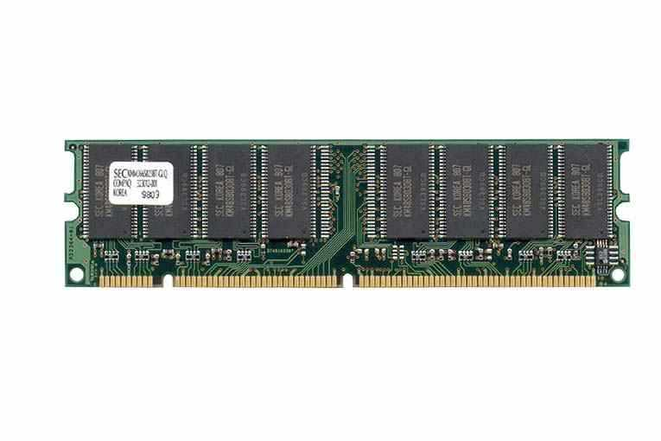
Memorias y tipos
La memoria también llamada almacenamiento, se refiere clara mente a los componentes de una computadora.
Las memorias son dispositivos, que básicamente retiene datos informáticos mediante un de tiempo disponibles.

Slide 5
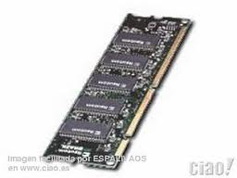
Memoria ROM
La memoria Ron también conocida como firmware, es un mas que todo un circuito integrado programado con unos datos específicos cuando es fabricado.
Los chips de las características ROM no solo se usan en órdenes sino en muchos otros componentes electrónicos también.

Slide 6
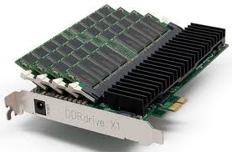
Memoria RAM
Son memorias de aseso alternativo, es donde el computador guarda todos los datos.
Que el usuario dese Hasta que ella ya no pueda almacenar Se denominan "de acceso aleatorio" porque se puede leer o escribir en una posición de memoria con un tiempo de espera igual para cualquier posición, no siendo necesario seguir un orden para acceder a la información de la manera más rápida posible.

Slide 7
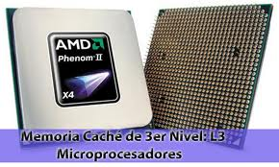
Memoria cache
Su función básica mente de la memoria caché es igual a la memoria principal. Sin embargo, físicamente en la computadora es un componente distinto.
Cuando el procesador lee los datos y las almacenas en la memoria principal, los datos también se almacenan en la memoria caché.
SE puede definir como una memoria rápida y pequeña, situada entre la memoria principal y el procesador.

Slide 8
Memoria virtual
La memoria virtual es una técnica que permite ejecutar procesos que no caben totalmente en memoria RAM.
Además, la memoria virtual ayuda a crear un esquema de abstracción de la memoria que la separa de la zona lógica que el usuario ve, esto facilita enormemente la tarea a los programadores puesto que no se han de preocupar por limitaciones de memoria RAM.

Slide 9
Historia de los computadores y tipos de computadores
Hace miles de año se invento en la china el dispositivo llamado ábaco, que constituyó en el primer dispositivo para poder efectuar cálculos.
En 1642, Blaine pascal, filosofo y matemático francés, invento la primera máquina de cálculo, de nominada pascalina.
Este dispositivo estaba formado por agrupaciones de engranajes y palancas para ingresar los números y hacer sumas y restas.
En 1671, el filosofo y matemático alemán Gottfried wilhelm Leibniz diseño una maquina que calculaba basada en piñones dentados de varios longitudes y con una versión mejorada del mecanismo.

Slide 10
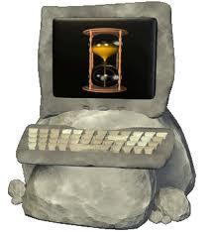
Historia de los computadores
En 1709, el matemático e ingeniero veneciano Giovanni poleni publico un libro llamado MISCELANEA, en el cual describe una maquina de calcular.
En 1804, el tejerances josedor francés Joseph Jacquard construyo un telar para producir telas con diferentes diseños de manera automática.
En 1820, En 1842, el ingeniero militar italiano L. F. Menabrea publico un articulo sobre la maquina analítica de charles Baggage.
En la actualidad, subsisten en el mercado dos tipos de equipo, des notebooks hasta las supercomputadores; se imponen la programación por objetos, las interfaces de gráficos de usuario (GUI) y las aplicaciones clientes-servicios en la Internet.

Slide 11
Súper computadora
es la computadora más potente disponible en un momento dado. Estas máquinas están construidas para procesar enormes cantidades de información en forma muy rápida.
Las supercomputadoras pueden costar desde 10 millones hasta 30 millones de dólares, y consumen energía eléctrica suficiente para alimentar 100 hogares.
Esta clase de computadora solo mente la utiliza la nasa para sus investigaciones.

Slide 12
Macro computadora
Macro computadora es La computadora de mayor tamaño en uso común es el macro computadora. Las Macro computadoras “mainframe” están diseñadas para manejar grandes cantidades de entrada, salida y almacenamiento.
Estas computadoras básicamente están diseñadas para generar grandes almacenamientos de almacenamiento, un poco parecidas ala supercomputadora.

Slide 13
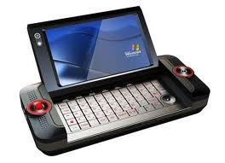
Mini computadora
La mejor manera de explicar las capacidades de una minicomputadora es diciendo que están en alguna parte entre las de una macro computadora o mainframe y las de las computadoras personales.
Al igual que las macro computadoras, las minicomputadoras pueden manejar una cantidad mucho mayor de entradas y salidas que una computadora personal.

Slide 14
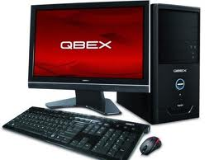
Computadora personal
Son Pequeñas computadoras que se encuentran comúnmente en oficinas, salones de clase y hogares. Las computadoras personales vienen en todas formas y tamaños.
Modelos de escritorio El estilo de computadora personal más común es también el que se introdujo primero: el modelo de escritorio. Computadoras notebook Las computadoras notebook, como su nombre lo indica, se aproximan a la forma de una agenda.

Slide 15
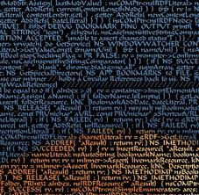
Código fuente
Es un programa es un conjunto de instrucciones que se le da a una computadora para que haga algo. Para hacer un programa se emplea un lenguaje de programación. La computadora sólo entiende un lenguaje: el suyo.
Y sólo podemos hablarle con él. Su lenguaje es el código de maquina binario, una serie de 1 y 0. Como eso es muy complicado, se inventaron los llamados lenguaje de programación.

Slide 16
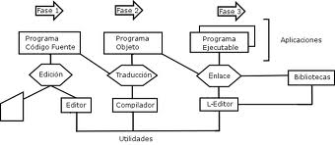
Código objeto
El código objeto es el que genera el compilador. Cuando luego se va a ejecutar, se carga en la memoria del ordenador y se ejecuta.
Cuando el código objeto es relocalizadle, la posición de memoria donde se cargue para ejecutar, no importa, y puede cargarse directamente, o haciendo pocos cambios. Un ejemplo típico es las instrucciones de salto

Slide 17
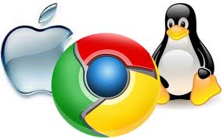
Software y sus tipos
Es la segundo estructura de operativa del computador: software es si constituye el conjunto de programas, lenguaje e instrucciones que le permiten al sistema la ejecución de múltiples tareas.
El computador almacena los datos y programas en un archivo, de los cuales en estructuras jerárquicas de nominas estructuras de árbol o árboles.

Slide 18
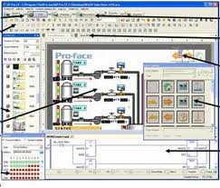
Software de aplicación
Es aquel que permite a los usuarios llevar a cabo una o varias tareas específicas, en cualquier campo de actividad susceptible de ser automatizado o asistido, con especial énfasis en los negocios. Entre muchos otros:
Software médico.
Aplicaciones ofimáticas.
Software educativo.
Software empresarial.
Software de diseño asistido (CAD).
Software de control numérico (CAM).
Software de diseño asistido (CAD).
Aplicaciones para Control de sistemas y automatización industrial.
Videojuegos.

Slide 19
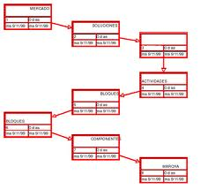
Software de programación
Es el conjunto de herramientas que permiten al desarrollador, desarrollar programas informáticos, usando diferentes alternativas y lenguajes de programación, de la siguiente forma:
Entornos de Desarrollo Integrados (IDE).
Compiladores.
Interprete.
Editores de texto.
Depuradores.
Enlazadores.

Slide 20
Software de sistema
Su objetivo principal es desvincular adecuadamente al usuario y al desarrollador de los detalles del sistema informático en particular que se use, aislándolo especialmente del procesamiento referido a las características internas de: dispositivos de comunicaciones, impresora, pantalla, teclado y memoria, discos, etc.

Slide 21
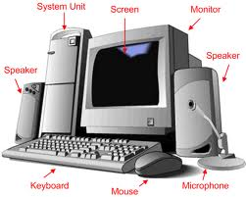
Hardware y sus tipos
Es un Dispositivo electrónico apto para interpretar y ejecutar comandos programados para operaciones como la de entrada, salida, cálculo y lógica.
Hardware corresponde a todas las partes tangibles de un sistema informático; principal mente sus componentes son: eléctricos, electrónicos, electromecánicos y mecánicos.
El Hardware en un computador es básicamente la pantalla, el maus, la CPU, el parlante, el teclado etc.…

Slide 22
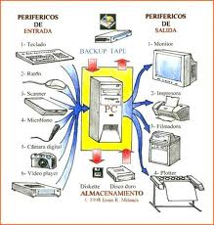
HARDWARE BÁSICO
HARDWARE BÁSICO: esta clase de hardware está conformada por aquellos dispositivos imprescindibles para el funcionamiento mínimo de un equipo.
El gabinete, las memorias RAM y ROM.

Slide 23
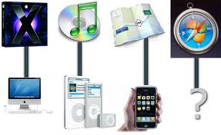
HARDWARE COMPLEMENTARIO
ARDWARE COMPLEMENTARIO: este tipo de hardware, Incluye todos los elementos de los que existe la posibilidad de prescindir, y aun así, la funcionalidad de la computadora no se verá afectada.
Ejemplos de hardware complementario son la Webcam o la unidad lectora de disco óptico.

Slide 24
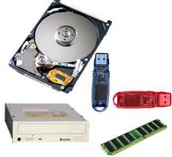
HARDWARE DE ALMACENAMIENTO
HARDWARE DE ALMACENAMIENTO: este tipo de hardware como su nombre lo indica estos dispositivos tiene la capacidad de almacenar datos e información, ya sea de forma temporal o permanente.
Ejemplos de hardware de almacenamiento son: la memoria RAM y la memoria ROM, memorias USB, DVD, CD, cintas de video, entre otros.

Slide 25
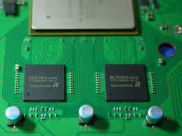
HARDWARE DE PROCESAMIENTO
HARDWARE DE PROCESAMIENTO: se refiere a aquellos elementos cuyo propósito constituye la interpretación y ejecución de instrucciones, y el procesamiento de datos.
Dentro de este ítem podemos encontrar a los microprocesadores, y a la Unidad Central de Procesamiento (CPU).

Slide 26
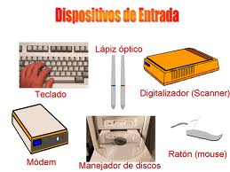
HARDWARE DE ENTRADA
HARDWARE DE ENTRADA: este tipo de hardware es utilizado con el objeto de introducir datos e información a la CPU.
Ejemplos de hardware de entrada son: teclado, escáner, Mouse, micrófonos, webcams, etc.

Slide 27
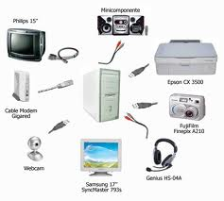
HARDWARE DE SALIDA
HARDWARE DE SALIDA: incluye a todos los dispositivos capaces de dirigir los datos generados por la computadora hacia el exterior.
Algunos ejemplos de esta clase de hardware son las impresoras, el monitor, los auriculares, los proyectos, los reproductores de audio, etc.…

Slide 28
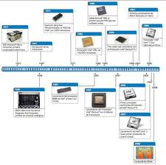
HISTORIA DE LOS PROCESADORES
El primer procesador que realizo Intel fue 4004, fue presentado el 15 de noviembre de 1971. Los diseñadores de este procesador fueron: Federico faggin , ted hoff de Intel y por busicom : masatoshi shima y más tarde (ZILOG) .
Los microprocesadores modernos ellos estaban integrados por millones de transistores y otros componentes empaquetados en una capsula cuyo tamaño varía según las necesidades de las aplicaciones a las que se dirigen, y que van dese el tamaño de un grano de aros hasta casi una galleta.

Slide 29
Evolución de los procesadores
1971: Intel 4004.
1974: Intel 8008.
1975: Signetics 2650, MOS 6502, Motorola 6800.
1976: Zilog Z80.
1978: Intel 8086, Motorola 68000.
1979: Intel 8088.
1982: Intel 80286, Motorola 68020
1985: Intel 80386, Motorola 68020, AMD80386.
1987: Motorola 68030.
1989: Intel 80486, Motorola 68040, AMD80386.
1993: Intel Pentium, Motolora 68060, AMD K5, MIPS R10000.
1995: Intel Pentium pro.
1997: Intel Pentium II, AMD K6, PowerPC G3, MIPS R120007.
1999: Intel Pentium III, AMD K6-2, powerPC G4.
2000: Intel Pentium 4, Intel Itanium 2, AMD Athlon XP, AMD Duron, MIPS R14000.
2003: PowerPC G5.
2004: Intel Pentium M.
2005: Intel Pentium D, Intel Extreme Edition con hyper threreading, Intel Core Duo, AMD 64, ADM Athlon 64 X2, ADM sempron 128.
2006: Intel Core 2 Duo, Intel Core 2 Extreme, AMD Athlon FX.
2007: intel Core 2 Quad, AMD Quad Core, AMD Quad FX.
2088: procesadores Intel y AMD con más de 6 núcleos.

Slide 30
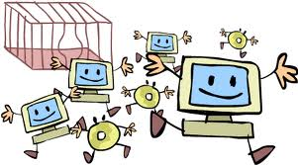
Software libre
El Software libre es más que toda una cuestión de libertad, no de precio. A que nos referimos con (no de precio), el software libre sola mente los usuarios lo puede utilizar siempre y cuando utilicen la cuatro opciones de libertad esencial.
El software libre es más que una cuestión de libertad de los usuarios copiar, ejecutar, distribuir, estudiar, cambiar y mejorar el software.
Uno para poder en tender el software libre, tenemos que pensar en (libre expresión), no como en (barra libre).

Slide 31
PROYECTO GNU
Los sistemas operativos parecidos a Unix se construyen a partir de un conjunto de aplicaciones, bibliotecas y herramientas de programación, además de un programa para alojar recursos y interactuar con el hardware, denominado núcleo.
GNU es un sistema operativo similar a Unix que es software libre y respeta su libertad.
El Proyecto GNU se inició en 1984 para desarrollar el sistema GNU

Slide 32
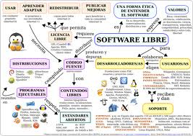
Licencia de software y sus faces Licenciante y Licenciatario
un contrato entre el licenciante “autor/titular de los derechos de explotación/distribuidor” y el licenciatario del programa informático “usuario consumidor /usuario profesional o empresa”, para utilizar el software cumpliendo una serie de términos y condiciones establecidas dentro de sus cláusulas.

Slide 33
Licenciante
El licenciante o proveedor-licenciante es aquel que provee el software más la licencia al licenciatario, la cual, le permitirá a este último tener ciertos derechos sobre el software.
Autor: El desarrollador o conjunto de desarrolladores que crea el software son por antonomasia quienes en una primera instancia poseen el rol de licenciante al ser los titulares originales del software.
Distribuidor: Es la persona jurídica a la cual se le otorga el derecho de distribución y la posibilidad de generar su licencias del software mediante la firma de un contrato.

Slide 34
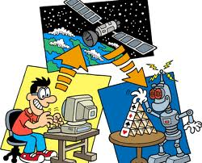
Licenciatario
El licenciatario o usuario-licenciatario es aquella persona física o jurídica que se le permite ejercer el derecho de uso más algún otro derecho de explotación sobre un determinado software .
Usuario profesional o empresa: Persona natural o jurídica que recibe una licencia de software otorgada por el licenciante, la cual, se encuentra en igualdad de condiciones ante el licenciant
Usuario consumidor: Persona natural que recibe una licencia de software otorgada por el licenciante, la cual, se encuentra en una posición desventajosa ante los términos .

Slide 35
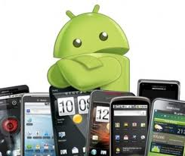
SISTEMAS OPERATIVOS MOVILES
Un sistema operativo móvil o como se le conoce SO móvil es un sistemas operativos que controla un dispositivos móvil al igual que los PCs utilizan Windows Linux entre otros.
Galaxy nexus con Android 4.o
Existen 4 sistemas operativos dominantes en el mercado mundial de la telefonía móvil:
1.Symbian lidera ampliamente con un 66%.
2: Windows Mobile 14%.
3:BlackBerry 7%.
4: Linux 6%.
5:iPhone el cual es de uso exclusivo para el móvil de Apple.
Andriod, la apuesta de Google por entrar en este competitivo mercado

Slide 36
Tipos de sistemas operativos móviles
Empresa de sistemas móviles:
Sistemas operativos móviles que usan:
FamiliaWindows :
Familia UNIX:
Familia Macintosh:
Windows 95: Windows 98: Windows ME: Windows NT: Windows 2000: Windows 2000 Server: Windows XP
: Windows Server 2003 Windows CE: Windows Mobil: Windows XP 64 bits
: Windows Vista (Longhorn)
AIX: AMIX: GNU/Linux: GNU / Hurd: HP-UX :Irix : Minix: System V: Solaris: UnixWare.
Mac OS 7: Mac OS 8: Mac OS 9: Mac OS X

Slide 37
derechos de autor
El derecho de autor es un conjunto de normas jurídicas y principios que regulan los derechos morales y patrimoniales que la ley concede a los autores “los derechos de autor”, por el solo hecho de la creación de una obra literaria, artística, musical, científica o didáctica, esté publicada o inédita. Está reconocido como uno de los derechos humanos.

Slide 38
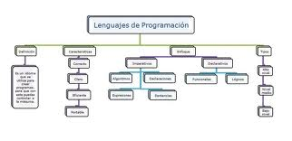
LENGUAGE DE PROGRAMACION
Un lenguaje de programación es el lenguaje que se requiere para poder controlar un maquina como las computadora.
El lenguaje consiste básica mente en reglas sintácticas y semánticas que de finen su estructura y el significado de sus elementos, respectivamente. A un que muchas veces se utilice un lenguaje de programación y lenguaje de informático, y a otros mas como el HTML.

Slide 39
le presento algunos lenguajes de programación
ABAP
ABC
Ada
ActionScript
Afnix
ALGOL
APL
ASP
ASP.NET
AWK
B
BASIC
BCPL
Befunge
Boo
C
C++
C#
Caml
Clipper
CLIPS
CLU
COBOL
CORAL
D
Delphi
DIV
Dylan
Eiffel
Erlang
Ensamblador·
FORTRAN
Gambas
GML
GRAFCET
FP
Haskell
Icon
Inform
INTERCAL
ISWIM
J
Java
JavaScript
Joy
KW
LADDER
Lexico
Lingo
Lisp
Log
Lua
MAGIC
Mainsail
Mesa
Miranda
ML
Modula
Modula-2
Modula-3
Natural
NetREXX
Oberon
Object REXX
Objective-C
Ocaml
Occam
Oz

Slide 40
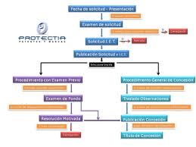
patentes
.
La patente es un derecho, otorgado por el Estado a un inventor o a su causa habiente “titular secundarioc”.
El titular de la patente es el único que puede hacer uso de la tecnología que reivindica en la patente o autorizar a terceros a implementarla bajo las condiciones que el titular fije.
Este derecho permite al titular de la patente impedir que terceros hagan uso de la tecnología patentada.

Slide 41
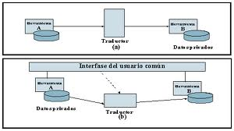
Ingeniera de software
La Ingeniería del Software es una disciplina o área de la informática o ciencias de la computación, que ofrece método y técnicas para desarrollar y mantener software de calidad que resuelven problemas de todo tipo. Hoy día es cada vez mas frecuente la consideración de la Ingeniería del Software como un nueva área de la ingeniería.

Slide 42
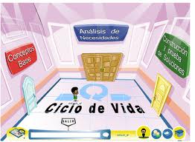
Ciclo de Vida del Software
Ciclo de Vida del Software
Un modelo de ciclo de vida define el estado de las fases a través de las cuales se mueve un proyecto de desarrollo de software.
El primer ciclo de vida del software, "Cascada", fue definido por Winston Royce a fines del 70.

Slide 43
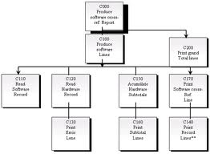
metodologías de desarrollo
Las Metodologías de Desarrollo de Software surgieron ante la necesidad de utilizar una nueva serie de procedimientos, técnicas, herramientas y soporte documental a la hora de desarrollar un software.
Dichas metodologías pretenden guiar a los desarrolladores al crear un nuevo software.

Slide 44
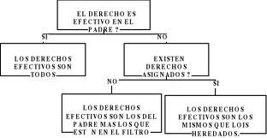
sistema de archivos
Un sistema de archivos son los métodos y estructuras de datos que deben utilizar un sistema operativo para seguir la pista de es decir, es la manera en la que se organizan los archivos en el disco.
El término también es utilizado para referirse a una partición o disco que se está utilizando para el almacenamiento.

Slide 45
Ensayo
MICHEL CAR NIEBLES MARRIAGA
I SEMESTRES DE TECNOLOGIA EN SISTEMA
CORPORACION UNIVECITARIA DE SALA MANCA

Slide 46
MUCHAS GRACIAS PROFESOR MAICOL POR LA OPROTUNIDAD.

